Slide 1
Bruno da Fonseca Porto
Diogo Duarte da Silva
Marcio Neves Batista Senna
Integrantes do grupo

Slide 2
Justificativa e Objetivo
Este projeto se faz necessário devido à demanda por informação do Pet Shop e Clínica Veterinária.
- O processo de busca é extremamente lento e impreciso, ocasionando perdas e trocas de documentos devido a utilização de fichas de papel.
- A informatização visa eliminar os problemas encontrados, provendo ao Pet Shop e Clínica um meio digital confiável e de alta disponibilidade.

Slide 3
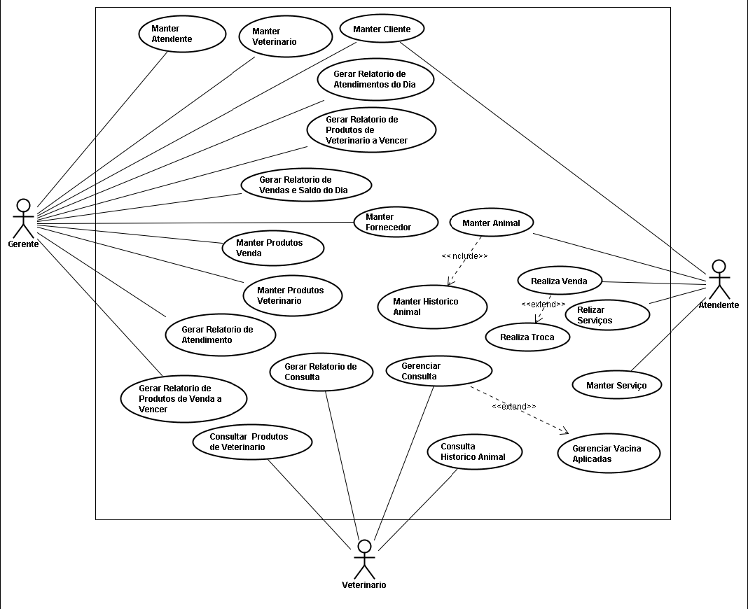
Modelo de caso de uso

Slide 4
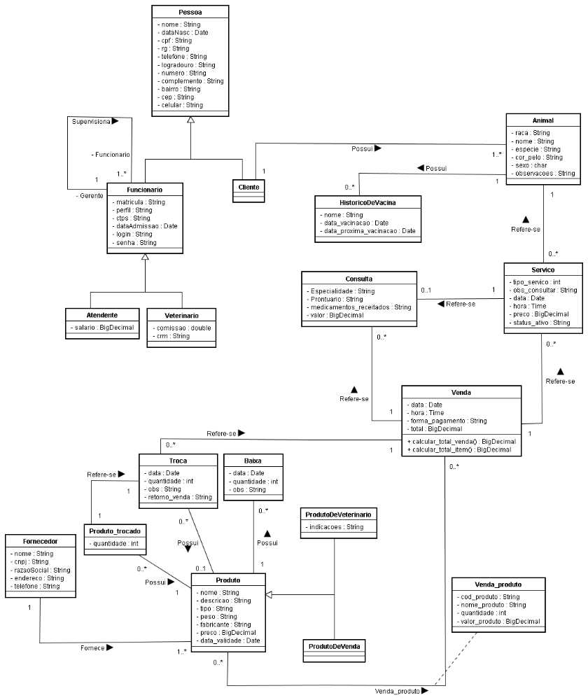
Diagrama de classe

Slide 5
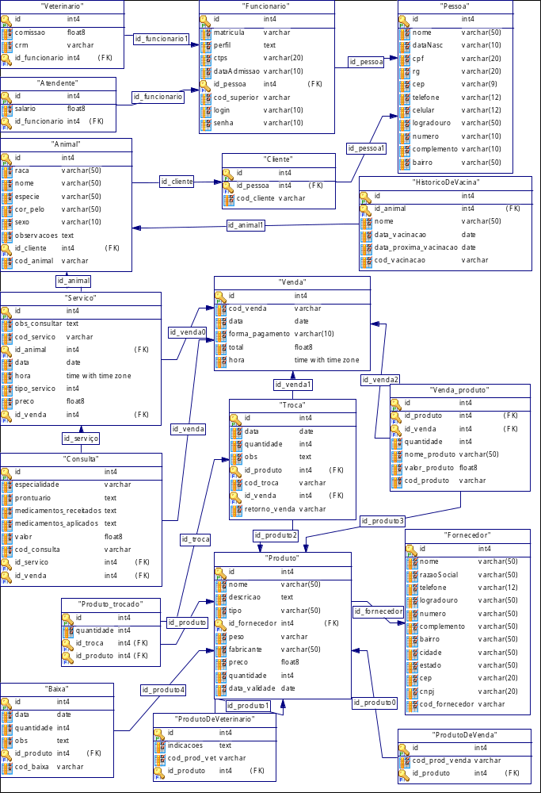
Projeto lógico de banco de dados

